Slide 1
本章内容
8.1 需求分析
8.2 基于场景建模
8.3 补充用例的UML模型

Slide 2
需求建模模型
需求建模动作产生以下一种或多种模型类型：
  场景模型：出自各种系统“参与者”观点的需求。
  数据模型：描述问题信息域的模型。
  面向类的模型：表示面向对象类(属性和操作)的模型，其方式为通过类的协作获得系统需求。
  面向流程的模型：表示系统的功能元素并且描述当功能元素在系统中运行时怎样进行数据变换的模型。
  行为模型：显示了软件如何对外部事件或激励做出相应。

Slide 3
总体目标和原理
在整个需求建模过程中，软件工程师的主要关注点集中在“做什么”而不是“怎么做”方面。包括：
  在特定环境下发生哪些用户交互？
  系统处理什么对象？
  系统必须执行什么功能？
  系统展示什么行为？
  定义什么接口？
  有什么约束？

Slide 4
总体目标和原理
需求模型的三个主要目标：
  (1) 描述客户需要什么，分析正确性；
  (2) 为软件设计奠定基础；
  (3) 定义在软件完成后可以被确认的一组需求。

Slide 5
分析的经验原则(1)
在创建分析模型时应该遵循的经验原则：
  模型应关注在问题或业务域内可见的需求，抽象的级别应该相对高一些。“不要陷入细节”，即不要试图解释系统将如何工作。
  需求模型的每个元素都应能增加对软件需求的整体理解，并提供对信息域、功能和系统行为的深入理解。(存在即有用)
  基础结构和其他非功能的模型应推延到设计阶段再考虑。

Slide 6
分析的经验原则(2)
  最小化整个系统内的关联。类和功能之间的联系非常重要，但是，如果“互联”的层次非常高，应该想办法减少互联。
  确认需求模型为所有利益相关者都带来价值。对模型来说，每个客户都有自己的使用目的。
    例如利益相关的业务人员将使用模型确认需求，设计人员将使用模型作为设计的基础；质量保证人员将使用模型帮助规划验收测试。
  尽可能保持模型简洁。如果没有提供新的信息，不要添加附加图表；如果一个简单列表就够用，就不要使用复杂的表示方法。

Slide 7
域分析
目标：查找或创建那些广泛应用的分析类或分析模式，使其能够复用。
域分析师的角色是发现和定义可复用的分析模式、分析类和相关的信息。
技术资料
类的分类
领
域
知
识
来
源
已有应用
复用标准
域
分
析
模
型
客户调查
功能模型
域分析
专家建议
域语言
当前/未来需求
图：域分析的输入和输出
Notes:
域分析是正在进行的软件工程活动，与任何一个软件项目无关。

Slide 8
需求模型的元素
组合方法与表示手段才能够为利益相关者提供最好的软件需求模型和过渡到软件设计的最有效方法。
软件需求
基于场景的模型
用例、用户故事
类模型
类图、协作图
行为模型
状态图、顺序图
流模型
数据流图、数据模型

Slide 9
需求建模方法
四类需求建模方法：
  基于场景的元素：表述用户如何与系统和使用软件时出现的特定活动序列进行交互。
  基于类的元素：描述了系统操作的对象、对象间关系(某层级)，以及定义的类间发生的协作。
  行为元素：描述外部事件如何改变系统或驻留在系统里的状态。
  面向流的元素：表示信息转换的系统，描述了数据对象在流过各种系统功能时是如何转换的。(输入 - 处理 - 输出)

Slide 10
需求工程
需求工程要干啥？
  理解客户需要什么
  分析要求
  评估可行性
  协商合理的方案
  生成无歧义的详细说明方案
  确认规格说明
  管理需求以至将这些需求转化为可运行系统。
需求工程过程主要通过执行七个不同的活动来实现：
  起始、获取、细化、协商、规格说明、确认和管理。

Slide 11
（1）起始
多数项目都是当确定了商业要求或是发现了潜在的新市场、新服务时才开始。业务领域的利益相关者(如业务管理人员、市场人员、产品管理人员)定义业务用例，确定市场的宽度和深度，进行粗略的可行性分析，并确定项目范围的工作说明。
在项目起始阶段中，要建立基本的理解，包括对问题、谁需要解决方案、解决方案的性质、与项目利益相关者和开发人员之间达成初步交流合作的效果。

Slide 12
（2）获取
询问客户、用户和其他人：
  系统或产品的目标是什么
  想要实现什么
  系统和产品如何满足业务的要求
  最终系统或产品如何用于日常工作
这些问题看似简单，实际上并非如此简单—这非常困难。

Slide 13
（2）获取
导出需求为什么困难？
  范围问题：系统的边界不清楚，或是客户或用户的说明带有不必要的技术细节，这些细节可能会导致混淆而不是澄清系统的整体目标。
  理解问题：客户或用户并不能完全确定需要什么，他们对其计算环境的能力和限制所知甚少，对问题域没有完整的认识，与系统工程师在沟通上存在问题。
  易变问题：需求随时间变化。

Slide 14
（3）细化
在起始和导出阶段获得的信息将在精化阶段进行扩展和提炼。
该任务集中于开发一个精确的需求模型，用以说明软件的功能、特征和信息的各个方面。

Slide 15
（4）协商
存在问题：
  只给定有限的业务资源，而客户和用户提出了过高的要求。
  不同的客户或用户提出了相互冲突的需求，并坚持“我们的特殊要求是至关重要的”。
需求工程师必须通过协商过程来调解这些冲突。应该让客户、用户和其他利益相关者对各自的需求排序，然后按优先级讨论冲突。
使用迭代的方法给需求排序，评估每项需求对项目产生的成本和风险，表述内部冲突，删除、组合和(或)修改需求，以便参与各方均能达到一定的满意度。

Slide 16
（5）规格说明
在基于计算机的系统(和软件)的环境下，术语规格说明对不同的人有不同的含义。一个规格说明可以是：
  一份写好的文档、一套图形化的模型、一个形式化的数学模型、一组使用场景、一个原型或上述各项的任意组合。
在开发规格说明时保持灵活性有时是必要的：
  对大型系统而言，文档最好采用自然语言描述和图形化模型来编写。
  而对于技术环节明确的较小产品或系统，使用场景可能就足够了。

Slide 17
（5）规格说明
两种需求文档：
  需求定义：客户要求的完整列表 (对外)
    通常由客户和需求分析师一起编写，是开发人员对系统功能的一个合同，主要给客户阅读；
  需求规格说明：要构建系统的规格化说明 (对内)
    由需求分析师编写，并由其他软件开发人员使用。

Slide 18
（5）规格说明
软件需求规格说明(SRS)：
  详细描述软件各个方面的文档。
  很多项目常常并没有写正规的SRS。
  很多实例表明，花在软件需求规格说明的工作量还不如投入到其他软件工程活活动（慎重）。
  但是，以下情况需求规格说明是非常必要的：
    当软件由第三方开发时
    当缺少规格说明将导致严重业务问题时
    当系统非常复杂或涉及十分重要的业务时

Slide 19
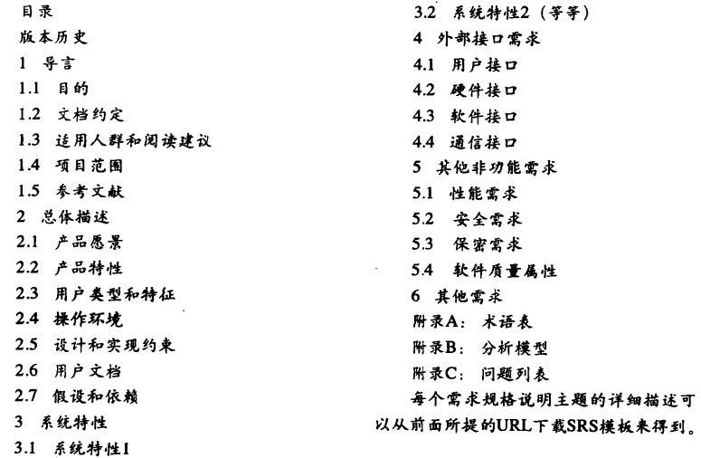
规格说明模板

Slide 20
（6）确认
这一步将对需求工程的工作产品进行质量评估。
正式的技术评审是最主要的需求确认机制。确认需求的评审小组包括软件工程师、客户、用户和其他利益相关者，他们检查系统规格说明，寻找：
  内容或解释上的差错
  可能需要进一步澄清的地方
  丢失的信息
  不一致 (开发大型系统时的主要问题)
  冲突或不现实的需求

Slide 21
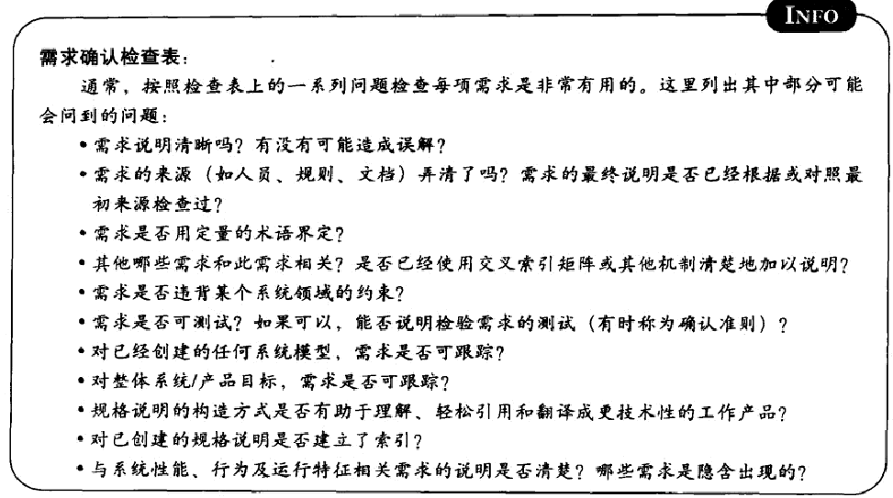
需求确认检查表

Slide 22
（7）需求管理
计算机的系统其需求会变更，而且变更的要求贯穿于系统的整个生存期。
需求管理是用于帮助项目组在项目进展中标识、控制和跟踪需求以及需求变更的一组活动。

Slide 23
出卷系统案例（问题描述）
系统支持人工辅助出卷和自动出卷：
  自动出卷：根据教师出卷要求，抽取题目，自动得到一份试卷；
  人工辅助出卷：根据教师出卷要求，抽取符合要求的题目，供教师选择。
  出卷要求包括总分，总难度及其比例，总题型及其比例，总知识点及其比例。
系统能进行题库管理：
  包括试题录入、修改、删除等；
  至少有1000道不同类型的试题；
  能容纳足够多的试题；
  试题含有内容、答案、题型、难度、知识点和加入时间等信息。

Slide 24
出卷系统案例（问题描述II）
系统能支持不同科目；
系统有一个好的图形界面；
试题不允许重复出现；
试卷符合要求的96%以上即可结束，允许教师调整。
能进行试卷分析。

Slide 25
出卷系统案例（功能分析）
用户：教师、学生、题库维护人员。
用户的各自问题：
  教师：出一份合理的试卷，并能根据样式打印与输出；
  学生：通过生成一些模拟试题，进行在线学习和检查学习结果；
  题库维护人员：添加、更新、删除试题。
精化后的问题：
  教师：自动出卷、手动出卷、试卷编辑、试卷输出；
  学生：随机抽卷、在线练习、在线评价；
  题库维护人员：试题管理。

Slide 26
出卷系统案例（功能分析II）
系统的功能需求：
  自动出卷：根据教师要求自动生成一份合理的试卷；
  手动出卷：教师手动从候选试题中挑选题目；
  随机抽卷：随机抽取试题，生成一份试卷；
  在线练习：学生可以在线做练习和查看答案；
  在线评价：根据测试结果，评价学生的表现；
  试题管理：管理人员维护题库中的试题；
  试卷编辑：更新试题；
  试卷输出：根据某个样式输出试卷。

Slide 27
出卷系统用例图
自动出卷
出卷系统
手动出卷
教师
试卷输出
试卷编辑
学生
随机抽卷
在线评价
在线练习
题库维护人员
试题管理

Slide 28
短信系统案例（问题描述）
基本目的：利用快捷的短信业务，发送即时消息以支持企事业单位进行信息通知、通告等各种服务，以及用短信进行客户服务。
短信发送：客户选择若干个目标人员，编辑内容，立即或定时发送通知信息。
短信人工应答：用户查看收到的短信内容，并可回复。
短信自动应答：根据短信询问内容，并依据规则自动回复询问者。
短信接收：接收外部短信。
短信确认：确认接收方是否接收。
客户资料维护：添加、删除和更新用户。
接口要求：支持移动终端通过串口通信，支持与移动网关通信。

Slide 29
短信系统案例（功能分析）
用户：收发人员、管理人员
用户的各自问题：
  收发人员：负责发送短信给用户或接受用户短信；
  管理人员：添加、更新、删除用户。
功能需求：
  短信发送：填写发送内容、选择发送用户、指明是否要回执、然后（通过无线终端或短信网关）发送短信；
  短信接收：从无线终端或短信网关读取短信内容，并查看；
  用户管理：添加用户、更新用户、删除用户。

Slide 30
短信系统用例图
短信系统
短信发送
用户
短信接收
用户管理
管理员
系统设置

Slide 31
SafeHome系统案例
房主通过使用报警控制面板或计算机等多种方式与住宅安全功能交互：
  输入密码以便能进行其他交互操作。
  查询安全区的状态。
  查询传感器的状态。
  在紧急情况时按下应急按钮。
  激活或关闭安全系统。

Slide 32
SafeHome系统案例
考虑到房主使用控制面板的情况，系统激活的基本用例(场景)：
  房主观察控制面板，以确定系统是否已准备好接收输入。如果系统尚未就绪，“not ready”消息将显示在LCD显示器上，房主必须亲自动手关闭窗户或门以使得该消息消失。
  房主使用键盘输入4位密码，该密码和系统中存储的有效密码相比较。如果密码不正确，控制面板将鸣叫一声并自动复位以等待再次输入。如果密码正确，控制面板等待进一步的操作。
  房主选择“stay”或“away”启动系统。“stay”只激活外部传感器，“away”激活所有的传感器。
  当激活时，房主可以看到一个红色的警报灯。

Slide 33
SafeHome用例模板
用例：初始化监控
主要参与者：房主
目标：设置系统在房主离开住宅或留在房间内时监测传感器
前提条件：系统已经输入密码并识别各种传感器
触发器：房主决定“设置”系统，即打开警报功能
场景：
  观察控制面板
  输入密码
  选择“stay”或“away”
  观察红色报警灯显示SafeHome已经被打开
异常：
  控制面板没有准备就绪：检查所有的传感器，确定哪些是开着的，并将其关闭
  密码不正确：重新输入正确的密码
  密码不识别：必须对监测和相应子系统重新设置密码
  选择stay： 控制面板鸣叫两声并且Stay灯亮；激活边界传感器
  选择away：控制面板鸣叫三声并且away灯亮；激活所有传感器

Slide 34
SafeHome用例模板
优先级：必须实现
何时可用：第一个增量
使用频率：每天多次
使用方式：通过控制面板接口
次要参与者：技术支持人员，传感器
次要参与者使用方式：
  技术支持人员：电话线
  传感器：有线或无线接口
未解决的问题：
  是否还应该有不使用密码或使用缩略密码激活系统的方式？
  控制面板是否还应显示附加的文字信息？
  房主输入密码时，从按下第一个按键开始必须在多长时间内输入密码？
  在真正激活系统之前有没有办法关闭系统？
可以使用类似的方法开发其他房主的交互用例，但是必须认真评审每个用例，
如果某些交互元素模糊不清，用例评审将解决这些问题。

Slide 35
用例图
安装/解除系统
传感器
房主
通过因特网访问系统
报警事件的响应
遇到错误条件
系统
管理员
重新配置传感器及相关的系统特性

Slide 36
CRC建模
类-职责-协作者CRC (Class-Responsibility-Collaborator)建模：提供了一个简单方法，用于识别和组织与系统或产品需求相关的类。
CRC模型是表示类的标准索引卡片的集合，分成三部分：
  顶部：写类名；
  主体左侧：列出类的职责；
    职责：和类相关的属性和操作，即“类所知道或能做的任何事”
  主体右侧：列出类的协作者；
    协作者：完成某个职责需要的其它类，即信息请求或动作请求

Slide 37
CRC 建模（II）
Class:
Class:
Description:
Class:
Description:
Class:
FloorPlan
Description:
Responsibility:
Collaborator:
说明:
Responsibility:
Collaborator:
Responsibility:
Collaborator:
职责：:
协作者:
定义住宅平面图的名称/类型
管理住宅平面图的布局
缩放显示住宅平面图
合并墙、门和窗
Wall
显示摄像头的位置
Camera

